Slide 1

可编程逻辑器件
山西大学
白婷婷

Slide 2
第4章 VHDL语言基础
本章内容：
基本组成
语言要素
运算符

Slide 3
4.1 基本结构
VHDL程序是由设计单元组成的，基本的设计单元包括： ● 实体 Entity； ● 结构体 Architecture； ● 配置 Configuration； ● 包集合 Package； ● 库 Library。 设计中的一个模块可以是芯片的顶层模块，即芯片本身，也可以是芯片内的任意模块。

Slide 4
VHDL程序结构框架
库、程序包
实体（entity）
结构体
（architecture）
进程
或其它并行结构
配置（configuration）

Slide 5
具体来说，一个完整的VHDL设计应该包括：
实体（entity）
主要是用于描述和外部设备的接口信号，以及类属等。
结构体（architecture）
用于描述系统的具体逻辑行为功能。
配置（configuration）
配置用来从库中选择所需单元来组成系统设计的不同版本。

Slide 6
包集合（package）
包存放设计使用到的公共数据类型、常数和子程序等。
库（library）
库存放已经编译的实体、构造体、包集合和配置等。

Slide 7
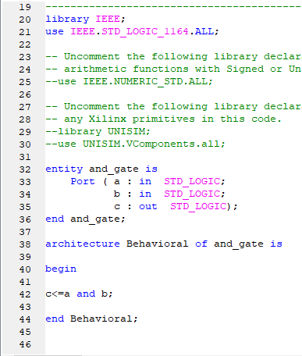
【例1】
库、程序包调用
无论是简单的还是复杂的数字电路，最基本由实体和结构体两部分组成。
实体
结构体

Slide 8
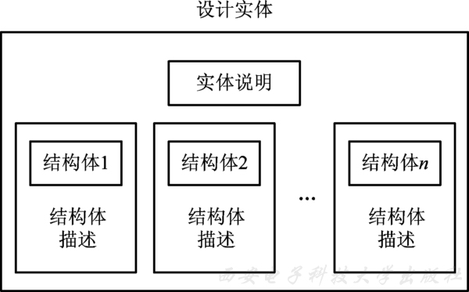
由上面例子可以看出，VHDL程序中设计实体的保留字为ENTITY，结构体的保留字为ARCHITECTURE。一个设计实体有且只能有一个实体说明，但可以有一个或多个结构体。

Slide 9
调用程序包语句
实体及实体
声明语句
标准程序包
标准程序包
定义程序包
定义程序包
结构体 1
结构体 2
结构体 n
进程 1
进程 2
进程 n

Slide 10
VHDL程序设计约定
语句结构描述中方括号“[ ]”内的内容为可选内容。
程序文字的大小写是不加区分的。但是为了方便阅读和识别，建议将VHDL语句中的保留字用大写字母来表示，设计者自己添加的内容用小写字母来表示。
程序中的注释使用双横线“--”。
建议书写使用层次缩进格式。
建议各个源程序文件的命名均与其实体名一致。

Slide 11
库说明 存放已经编译的实体、结构体、程序包和配置，用于设计共享，是编程资源。 library <库名>；
4.1.1 参数部分
程序包引用
使用USE子句指明要使用库中某一个设计单元。 use <库名>. <程序包名>.all；
【例1】
LIBRARY ieee; USE ieee.std_logic_1164.ALL;

Slide 12
4.1.2 实体部分
实体(ENTITY)
实体是一个设计实体的表层设计单元，其功能是对这个设计实体与外部电路进行接口描述。它规定了设计单元的输入/输出接口信号或引脚，是设计实体经封装后对外的一个通信界面。类似于原理图中的一个部件符号。

Slide 13
实体格式
ENTITY 实体名 IS
[GENERIC（常数名：数据类型[：设定值]）]; --类属表
PORT --端口表
（端口名：方向（端口模式） 端口类型;
： ;
端口名：方向（端口模式） 端口类型
);
END [ENTITY] 实体名；

Slide 14
1. GENERIC类属参数
类属说明是实体说明中的可选项，放在端口说明之前。
定义端口界面常数（端口宽度、器件延迟时间）。类属参量的值可由设计实体的外部提供。
书写格式：
GENERIC([常数名：数据类型[：设定值]
{；常数名：数据类型[:=设定值 ]})；
例
GENERIC(N: Natural:=2);
GENERIC (cntwidth : integer:=4);

Slide 15
2. PORT端口
定义实体的一组端口称作端口说明。端口说明是对设计实体与外部接口的描述，是设计实体和外部环境动态通信的通道，其功能对应于电路图符号的一个引脚。
实体说明中的每一个I/O信号被称为一个端口，一个端口就是一个数据对象。
端口可以被赋值，也可以当作变量用在逻辑表达式中。

Slide 16
端口说明中必须有端口名、端口方向和数据类型。端口说明的语法格式为：
port (
port_name_1 : port_mode port_type;
...
port_name_n : port_mode port_type
);

Slide 17
port_name（端口名）
端口名通常用几个英文字母或一个英文字母加数字表示。
下面是合法的端口名：
CLK，RESET，A0，D3

Slide 18
port_mode（模式）
用来说明数据、信号通过该端口的传输方向。端口模式有in、out、inout、buffer和linkage。
linkage（连接模式）
连接模式没有方向。用于表示诸如电阻这种没有方向的器件。

Slide 19
in（输入模式）
输入仅允许数据流入端口。输入信号的驱动源由外部提供。输入模式主要用于时钟输入、控制输入（如Load、Reset、Enable、CLK）和单向的数据输入，如地址信号（address）。

Slide 20

out（输出模式）
输出仅允许数据流从实体内部输出。如下图所示，端口的驱动源由设计实体内部提供。输出模式不能用于设计实体的内部反馈，因为在实体内输出端口是不可可读的。输出模式常用于计数输出、单向数据输出、设计实体产生控制其他实体的信号等。

Slide 21
buffer（缓冲模式）
缓冲模式的端口与输出模式的端口类似，只是缓冲模式允许内部引用该端口的信号。缓冲端口既能用于输出，也能用于反馈。缓冲端口的驱动源可以是：
设计实体的内部信号源；
其他实体的缓冲端口。
缓冲不允许多重驱动，不与其他实体的双向端口和输出端口相连。

Slide 22
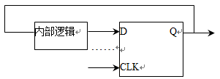
如下图所示，缓冲模式用于在实体内部建立一个可读的输出端口，例如计数器输出，计数器的现态用来决定计数器的次态。当实体既需要输出又需要反馈时，端口模式应为缓冲模式。

Slide 23
inout（双向模式）
双向模式可以代替输入模式、输出模式和缓冲模式。
在设计实体的数据流中，有些数据是双向的，数据可以输入该设计实体，也有数据从设计实体输出，这时需要将端口模式设计为双向端口。
双向模式的端口允许引入内部反馈，所以双向模式端口也可以作为缓冲模式用。由上述分析可见，双向端口是一个完备的端口模式。典型的，常见的SRAM和SDRAM芯片的数据端口就是双向的。

Slide 24

PORT端口模式总结
端 口 模 式
端口模式说明(以设计实体为主体)
IN
输入，只读模式，将变量或信号信息通过该端口读入
OUT
输出，单向赋值模式，将信号通过该端口输出
BUFFER
输出，可以读或写，只能有一个驱动源
INOUT
双向，可以通过该端口读入或写出信息

Slide 25
端口数据类型
端口说明除了定义端口标识名称、端口定义外，还要标明出入端 口的数据类型。
VHDL数据类型：预定义数据类型、自定义数据类型
只能使用已经定义的数据类型
上例中数据类型Std_logic和Std_logic_vector，在ieee.std_logic_1164.all程序包中说明，使用时首先打开。

Slide 26
其他常见的数据类型：
boolean（布尔型）
bit（比特位型）/std_logic（标准位型）
bit-vector（位矢量型）和std_logic_vector（标准位矢量型）
integer（整数型）

Slide 27
实体实例
1、实体由类属说明列表和端口列表说明两个部分组成。
例：带有端口和类属声明的一个实体声明
entity AndGate is
generic(N: Natural:=2);
port
(Inputs : in Bit_Vector(1 to N);
Result : out Bit);
end entity AndGate;

Slide 28
2、只带有端口声明的一个实体声明
entity Full_Adder is
port( X, Y, Cin : in Bit; Cout, Sum: out Bit);
end Full_Adder;

Slide 29
【例4-3】4位全加器的实体描述。
Library ieee;
Use ieee.std_logic_1164.all;
Entity add4 is
Port (a,b: in std_logic_vector (3 downto 0);
Ci: in std_logic;
Sum: out std_logic_vector (3 downto 0);
Co: out std_logic);
End add4;

Slide 30
3、不带有端口和类属声明的一个实体声明
entity TestBench is
end TestBench;

Slide 31
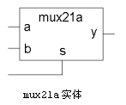
练习
设计2选1多路选择器的实体

Slide 32
ENTITY mux21a IS
PORT ( a, b : IN BIT;
s : IN BIT;
y : OUT BIT );
END ENTITY mux21a;

Slide 33
4.1.3 结构体部分
结构体(ARCHITECTURE)
结构体主要用来描述实体的内部结构，即描述一个实体的功能。
结构体格式
ARCHITECTURE 结构体名 OF 实体名 IS
[结构体说明部分];
BEGIN
结构体描述部分;
END 结构体名;

Slide 34
结构体命名
结构体名称由设计者自由命名，是结构体的惟一名称。
of后面的实体名称表明该结构体属于哪个设计实体，有些设计实体中可能含有多个结构体。
这些结构体的命名可以从不同侧面反映结构体的特色，让其它设计者一目了然。

Slide 35
声明语句在构造体的关键字“begin”之前，可用于声明下列描述语句： ● 常量(constant)声明； ● 类型(type)声明； ● 子类型(subtype)声明； ● 信号(signal)声明； ● 元件(component)声明； ● 子程序(subprogram)声明； ● “use”语句；
结构体声明

Slide 36
特别需要注意的是，这些声明用于结构体内部，而不能用于实体内。
此外，实体说明中所定义的I/O信号为外部信号，而结构体内定义的信号为内部信号。
结构体的信号定义和实体的端口说明一样，应有信号名称和数据类型定义。
这些结构体的内部信号是用来描述结构体内部的连接关系，不需要说明信号方向。所以，不需要定义信号模式。

Slide 37
结构体描述
结构体描述部分是从begin到结构体结束之间是对实体逻辑行为的具体描述。该部分由顺序语句和并发语句构成。

Slide 38
并发语句
结构体中的每一个并发语句都定义了一个运算单元，这个单元包括三个部分： ● 读取信号值； ● 用读取的信号值进行运算； ● 将运算的结果赋值给另外一个信号。

Slide 39
结构体中的所有并发语句都是同时进行运算的，与语句的书写顺序没有任何关系。并发语句有五种类型： ● 块(block)语句； ● 进程(process)； ● 信号(signal)赋值。 ● 子程序调用； ● 元件(component)例化；

Slide 40
结构体组成
必需
内部使用顺序语句
行为描述
并行语句
数据流
设计资源
结构描述

Slide 41
结构体描述风格
结构体的描述方式为行为描述方式、数据流描述方式、结构描述方式、混合描述方式。
三种描述方式的划分是根据寄存器和组合逻辑的确定性而言的：
* 行为级描述，寄存器和组合逻辑都不明确；
* 数据流级描述，寄存器明确，组合逻辑不明确；
* 结构级描述，寄存器和组合逻辑都明确。

Slide 42
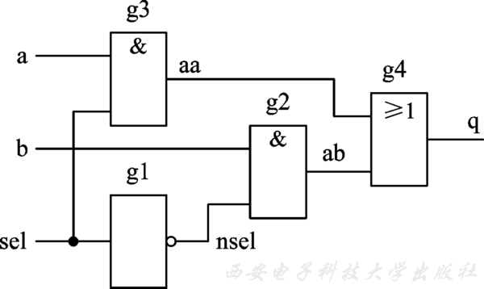

以2选1数据选择器为例说明一下三种描述方式。
先回忆一下2选1数据选择器是一个什么器件？
s | y
1 | a
0 | b

Slide 43
行为描述
行为级描述是描述该设计单元的功能，即该硬件能做什么。
采用行为级描述方式的程序中，大量采用了逻辑运算、算术运算和关系运算，以算法形式描述数据的变换和传送在是对系统基本模型的数学描述，抽象程度较高。
主要使用函数、过程和进程语句。

Slide 44
LIBRARY IEEE;
USE IEEE.STD_LOGIC_1164.ALL;
ENTITY mux2 IS
PORT (a, b, sel : IN STD_LOGIC;
q : OUT STD_LOGIC);
END mux2;

Slide 45
ARCHITECTURE behavioral OF mux2 IS
BEGIN
PROCESS (a, b)
BEGIN
IF sel='1' THEN
q<=a;
ELSE
q<=b;
END IF;
END PROCESS;
END behavioral;
二选一复用器的行为级描述。
基于功能（真值表）描述

Slide 46
结构描述
结构描述方法描述的是该设计单元的硬件结构，经常在多层次的设计中使用。
高层次的设计模块调用低层次的设计模块，也可以直接调用库中的元件或是设计模块。
主要使用元件说明语句及元件例化语句

Slide 47
【例】 二选一复用器的结构级描述。
LIBRARY IEEE;
USE IEEE.STD_LOGIC_1164.ALL;
ENTITY mux2 IS
PORT (a, b, sel : IN STD_LOGIC;
q : OUT STD_LOGIC);
END mux2;
ARCHITECTURE structural OF mux2 IS
COMPONENT and2
PORT (a, b : IN STD_LOGIC;
c : OUT STD_LOGIC);
END COMPONENT；

Slide 48
COMPONENT and2
PORT (a, b : IN STD_LOGIC;
c : OUT STD_LOGIC);
END COMPONENT;
COMPONENT or2
PORT (a, b : IN STD_LOGIC;
c : OUT STD_LOGIC);
END COMPONENT;
COMPONENT inv
PORT (a : IN STD_LOGIC;
b : OUT STD_LOGIC);
END COMPONENT;

Slide 49
SIGNAL aa, ab, nsel : STD_LOGIC;
BEGIN
g1 : inv PORT MAP (sel, nsel);
g2 : and2 PORT MAP (nsel, b, ab);
g3 : and2 PORT MAP (a, sel, aa);
g4 : or2 PORT MAP (aa, ab, q);
END structural;
基于硬件结构描述

Slide 50
数据流描述
数据流描述是从信号到信号的数据流的路径形式进行描述。
数据流描述明确规定寄存器的情况，它要么采用寄存器之间的功能描述（显式表示了该设计单元的行为），要么采用寄存器硬件的一一对应的直接描述（隐式表示了该设计单元的结构）。
数据流级描述方式可以进行真正的逻辑综合，模拟实际电路和元器件的工作性能。
主要使用并行语句，如when－else(条件信号赋值语句)和With－select－when(选择信号赋值语句)。

Slide 51
【例】 二选一复用器的数据流描述1。
LIBRARY IEEE;
USE IEEE.STD_LOGIC_1164.ALL;
ENTITY mux2 IS
PORT (a, b, sel : IN STD_LOGIC;
q : OUT STD_LOGIC);
END mux2;
ARCHITECTURE dataflow OF mux2 IS
BEGIN
q<=a WHEN sel='1' ELSE b;
END dataflow;
明确寄存器的输出情况

Slide 52
【例】 二选一复用器的数据流描述2。
LIBRARY IEEE;
USE IEEE.STD_LOGIC_1164.ALL;
ENTITY mux2 IS
PORT (a, b, sel : IN STD_LOGIC;
q : OUT STD_LOGIC);
END mux2;
ARCHITECTURE dataflow OF mux2 IS
signal aa,ab,nsel:STD_LOGIC;
BEGIN
q<=aa or ab;
aa<= a and sel;
nsel<= not sel;
ab<= b and nsel;
END dataflow;

Slide 53
采用数据流级描述方式的程序设计中，必须注意以下几项原则：
* 禁止在一个进程中存在两个寄存器描述；
* 禁止使用IF语句中的ELSE项；
* 寄存器描述中必须代入信号值。

Slide 54
实例
用三种描述方式描述4位等值比较器。
例4-4
Library ieee;
Use ieee.std_logic_1164.all;
Use ieee.std_logic_unsigned.all;
Use ieee.std_logic_arith.all;
Entity eqcomp4 is
Port (a,b: in std_logic_vector (3 downto 0);
equals: out std_logic);
End eqcomp4;

Slide 55
Architecture behavioral of eqcomp4 is
Begin
Comp:process (a,b)
Begin
If a=b then
Equals<=’1’;
Else
Equals<=’0’;
End if;
End process comp;
End behavioral;
行为描述

Slide 56
例4-5
结构描述
Architecture struct of eqcomp4 is
Component xnor2 --元件说明
Port (a,b:in std_logic;
X: out std_logic);
End component;
Component and4 --元件说明
Port (a,b,c,d:in std_logic;
y: out std_logic);
End component;
Signal x:std_logic_vector(0 to 3);
U0
a(0)
xnor2
x(0)
b(0)
U4
U1
a(1)
x(1)
a
b(1)
xnor2
b
and4
equals
U2
c
y
a(2)
xnor2
x(2)
b(2)
d
U3
a(3)
xnor2
x(3)
b(3)

Slide 57
结构描述
Begin
U0: xnor2 port map (a(0),b(0),x(0)); --元件例化
U1: xnor2 port map (a(1),b(1),x(1));
U2: xnor2 port map (a(2),b(2),x(2));
U3: xnor2 port map (a(3),b(3),x(3));
U4: and4 port map (x(0),x(1),x(2),x(3),equals);
End struct;

Slide 58
例4-6
Architecture dataflow of eqcomp4 is
Begin
Equals<=’1’ when (a=b) else ‘0’; 并行信号赋值语句
End dataflow;

Slide 59
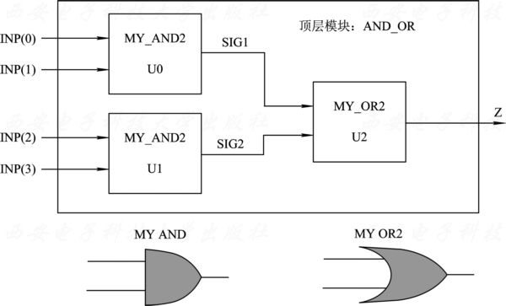
分别用三种描述方式设计下图的AND_OR的结构体

Slide 60
AND_OR的实体
entity AND_OR is
Port ( INP : in STD_LOGIC_VECTOR (3 downto 0);
Z : out STD_LOGIC);
end AND_OR;

Slide 61
AND_OR的行为描述代码
architecture Behavioral of AND_OR is
begin
process(inp)
begin
if(inp="0011" or inp="0111" or inp="1011" or inp="1100" or inp="1101" or inp="1110" or inp="1111") then
z<='1';
else
z<='0';
end if;
end process;
end Behavioral;
行为描述1

Slide 62
AND_OR的行为描述代码
architecture Behavioral of AND_OR is
signal SIG1,SIG2:STD_LOGIC;
begin
process(INP(3),INP(2))
begin
if(INP(3)='1'and INP(2)='1') then
SIG1<='1';
else
SIG1<='0';
end if;
end process;
行为描述2

Slide 63
process(INP(1),INP(0))
begin
if(INP(1)='1'and INP(0)='1') then
SIG2<='1';
else
SIG2<='0';
end if;
end process;
process(SIG1,SIG2)
begin
if(SIG1='0'and SIG2='0') then
Z<='0';
else
Z<='1';
end if;
end process;
end Behavioral;
行为描述2

Slide 64
AND_OR的数据流描述代码
architecture dataflow of AND_OR is
signal SIG1,SIG2:STD_LOGIC;
begin
SIG1<=INP(3) and INP(2);
SIG2<=INP(1) and INP(0);
Z<=SIG1 or SIG2;
end dataflow;

Slide 65
AND_OR的结构描述代码
architecture structure of AND_OR is
component MY_AND2
port(a,b:in std_logic;
c:out std_logic);
end component;
component MY_OR2
port(a,b:in std_logic;
c:out std_logic);
end component;
signal SIG1,SIG2:STD_LOGIC;
begin
U0:MY_AND2 port map(a=>INP(0),b=>INP(1),c=>SIG1);
U1:MY_AND2 port map(a=>INP(2),b=>INP(3),c=>SIG2);
U2:MY_OR2 port map(a=>SIG1,b=>SIG2,c=>Z);
end structure;

Slide 66
底层元件1
entity my_and2 is
Port ( a : in STD_LOGIC;
b : in STD_LOGIC;
c : out STD_LOGIC);
end my_and2;
architecture rtl of my_and2 is
begin
c<=a and b;
end rtl;

Slide 67
底层元件2
entity my_or2 is
Port ( a : in STD_LOGIC;
b : in STD_LOGIC;
c : out STD_LOGIC);
end my_or2;
architecture rtl of my_or2 is
begin
c<=a or b;
end rtl;

Slide 68
4.1.4 配置
配置文件的应用通常有两种情况：
一个实体可有多种方案的结构体，但仿真和综合时要用configuration配置语句选择一个结构体映射到硬件电路，即为实体选择、指定或者激活一个结构体。
一般层次化设计中通过元件例化语句将元件实例和设计实体绑定在一起，这些说明在块内创建。如果没有指定的元件例化绑定，那么将在其延后进行仿真时，使用元件配置语句进行指定。
配置不是所有VHDL代码必备的一部分，它不是从属单元，可以独立存在。通常在使用时都会将配置单独写入一个文件中。

Slide 69
配置声明语句格式
configuration 配置名 OF 实体名 IS
for....
configuration_declarative_part
block_configuration
end for;
END 配置名;
配置语句
1．实体名称 配置中的实体名称必须与实体声明中的实体名称一致。 2．配置名称 配置名称是配置的标识。

Slide 70
3．配置语句 根据使用情况不同，配置语句有简有繁。for .......end for
configuration_declarative_part
配置声明的声明部分，可包含：use语句、attribute说明、
group声明。
block_configuration
配置声明中的块配置语句。具体见后面描述。

Slide 71
简单的配置语句
configuration 配置名 OF 实体名 IS
for 结构体名
use语句
配置项
end for;
END 配置名;

Slide 72
思考：在结构描述中，编写配置文件，使得U0、U1分别使用行为描述的my_and2，数据流描述的my_and2。

Slide 73
顶层元件
entity AND_OR is
Port ( INP : in STD_LOGIC_VECTOR (3 downto 0);
Z : out STD_LOGIC);
end AND_OR;

Slide 74
第一种配置方式
architecture structure of AND_OR is
component my_and2
port(a,b:in std_logic;
c:out std_logic);
end component;
component my_or2
port(a,b:in std_logic;
c:out std_logic);
end component;
for u0:my_and2
use entity work.my_and2(rtl);
for u1:my_and2
use entity work.my_and2(Behavioral);
signal SIG1,SIG2:STD_LOGIC;
结构体描述之前说明配置

Slide 75
begin
U0:my_and2 port map(a=>INP(0),b=>INP(1),c=>SIG1);
U1:my_and2 port map(a=>INP(2),b=>INP(3),c=>SIG2);
U2:my_or2 port map(a=>SIG1,b=>SIG2,c=>Z);
end structure;

Slide 76
第二种配置方式
architecture structure of AND_OR is
component my_and2
port(a,b:in std_logic;
c:out std_logic);
end component;
component my_or2
port(a,b:in std_logic;
c:out std_logic);
end component;
signal SIG1,SIG2:STD_LOGIC;
结构体描述之后说明配置

Slide 77
begin
U0:my_and2 port map(a=>INP(0),b=>INP(1),c=>SIG1);
U1:my_and2 port map(a=>INP(2),b=>INP(3),c=>SIG2);
U2:my_or2 port map(a=>SIG1,b=>SIG2,c=>Z);
end structure;
configuration conf of AND_OR is
for structure
for u0:my_and2
use entity work.my_and2(rtl);
end for;
for u1:my_and2
use entity work.my_and2(Behavioral);
end for;
end for;
end conf;

Slide 78
底层元件1
entity my_and2 is
Port ( a : in STD_LOGIC;
b : in STD_LOGIC;
c : out STD_LOGIC);
end my_and2;
architecture Behavioral of my_and2 is
begin
process(a,b)
begin
if(a='1' and b='1') then
c<='1';
else
c<='0';
end if;
end process;
end Behavioral;
architecture rtl of my_and2 is
begin
c<=a and b;
end rtl;

Slide 79
底层元件2
entity my_or2 is
Port ( a : in STD_LOGIC;
b : in STD_LOGIC;
c : out STD_LOGIC);
end my_or2;
architecture rtl of my_or2 is
begin
c<=a or b;
end rtl;

Slide 80
小结
库和程序包
类型定义
运算符重载
端口定义
端口模式
数据类型
实体
文字规则
数字
类属定义
说明部分
信号对象
元件说明
结构体
信号赋值
条件信号赋值
并行语句
运算符
变量对象
进程语句
条件操作符
配置
顺序语句
IF语句
属性
元件例化
CASE语句
逻辑操作符

